Slide 1

আজকের পাঠে তোমাদের স্বাগতম

Slide 2


পরিচিতি
মোঃ হারুনর রশীদ
ট্রেড ইন্সট্রাক্টর (কম্পিউটার ও তথ্য প্রযুক্তি )
সৈয়দ আজিজ হাবিব উচ্চ বিদ্যালয়,
বাংলাবাজার , নবীগঞ্জ , হবিগঞ্জ ।
মোবাইলঃ ০১871117308
বিষয়ঃ কম্পিউটার এপ্লিকেশন-১
শ্রেণী : নবম ও দশম
অধ্যায়ঃ হার্ডওয়্যার
পাঠ শিরোনামঃ কীবোর্ড এবং
মাউস এর ব্যবহার
সময়ঃ ৫০মি

Slide 3


নিচের চিত্রটিতে আমরা কী দেখতে পাচ্ছি ?
কীবোর্ডের সাহায্যে ।
কম্পিউটারে তথ্য বা নির্দেশ প্রবেশ করানো যায় ।

Slide 4

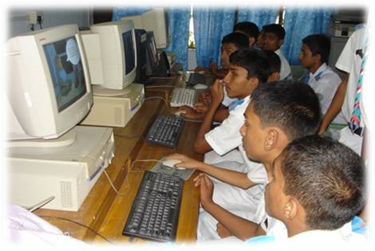
নিচের চিত্রটিতে আমরা কী দেখতে পাচ্ছি ?
কীবোর্ডের সাহায্যে ।
কম্পিউটারে কাজ করি আমরা কিসের মাধ্যমে ?

Slide 5

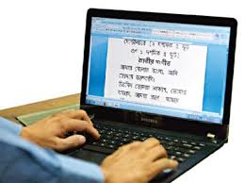
নিচের চিত্রটিতে আমরা কী দেখতে পাচ্ছি ?
কীবোর্ড ।
সবচেয়ে বেশি ব্যবহৃত এবং বহুমুখী ইনপুট ডিভাইস কোনটি ?

Slide 6


নিচের চিত্রটিতে আমরা কী দেখতে পাচ্ছি ?
Enter Key ব্যবহার করা হয় ।
কম্পিউটারকে কার্যকর করার জন্য কীবোর্ডের কোন কী ব্যবহার করা হয় ?

Slide 7
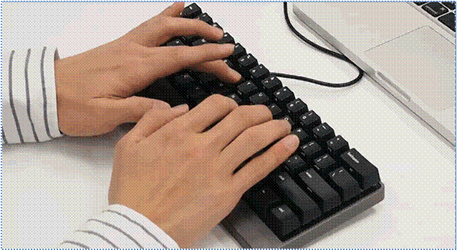

আজকের পাঠ
কীবোর্ড এবং মাউসের ব্যবহার

Slide 8
শিখনফল
এই পাঠ শেষে শিক্ষার্থীরা…
কী-বোর্ড এবং মাউস কি তা বলতে পারবে ।
কী-বোর্ড এবং মাউসের বিভিন্ন অংশ সনাক্ত করতে পারবে ।
কী-বোর্ড এবং মাউসের বিভিন্ন অংশের কার্যপ্রনালি বলতে পারবে ।

Slide 9

কী-বোর্ড কি?
কম্পিউটারের ইনপুট কার্যক্রম নিয়ন্ত্রণ করার জন্য যে ডিভাইস দ্বারা নির্দেশনা দেয়া হয়
তাকে কী-বোর্ড বলে ।
কি বোর্ড হলো কম্পিউটার এর একটি অন্যতম ইনপুট ডিভাইস। কম্পিউটারের কী-বোর্ডের মাধ্যমে টাইপ করা ছাড়াও এন্টার দ্বারা কম্পিউটারকে প্রয়োজনীয় সব ধরনের নির্দেশ প্রদান করা হয়। কীবোর্ডে ১০৪ থেকে ১২৫ টি পর্যন্ত কী থাকতে পারে।

Slide 10
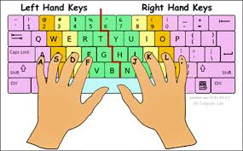
কী-বোর্ড পরিচিতি
কী-বোর্ড হচ্ছে কম্পিউটারের একটি ইনপুট ডিভাইস। যার মাধ্যমে বিভিন্ন লেখা-লেখির কাজ করা হয়। এবং কম্পিউটারে বিভিন্ন কমান্ড প্রায়োগ করা হয়। একটি কীবোর্ডকে ৬টি শ্রণিতে ভাগ করা যায়।
Function Key
Typing Key
Tactat Key
Arrow Key
Numeric Key
Special Key

Slide 11
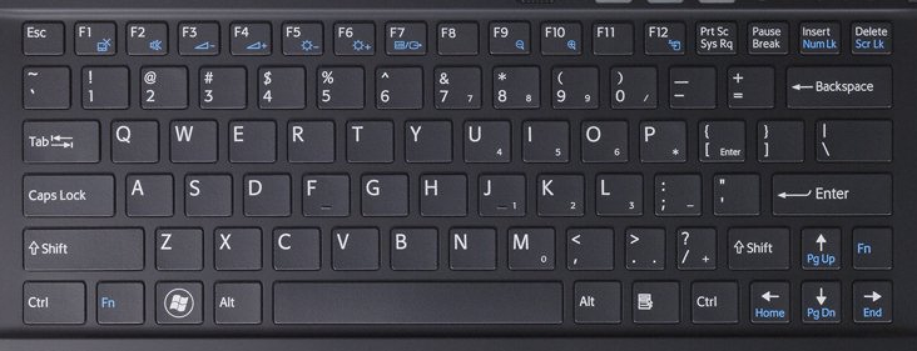
কীবোর্ডের বিভিন্ন অংশের পরিচিতি
ফাংশন কী
F1
F2
F3
.......
F12
বর্ণমালা কী
A
B
C
D
.......
z
সংখ্যাসূচক কী
1
2
3
.........
0

Slide 12

কী-বোর্ডের বিশেষ কী সমুহ
Cursor Key
এ্যারো কীঃ কীবোর্ডের মাঝের অংশে নীচে চারটি তীর চিহ্নিত কী আছে, এদেরকে অ্যারো কী বলে।কোন ডকুমেন্ট ফাইলে কাজ করার সময় এটা করে মাউসের পয়েন্টারকে উপরে-নীচে, ডানে-বামে সরানো যায়।
(ক) Esc: ইএসসি কীঃ কম্পিউটারে প্রদাণ করা কোন নির্দেশ পালনের আগেই সেটা বাতিল করার জন্য এই কী ব্যবহার হয়।
(খ) Tab: ট্যাব কীঃ এই কী দ্বারা কোন তথ্য বা লেখা ডকুমেন্ট লাইনকে নির্দিষ্ট দুরত্বে সরিয়ে নেওয়া যায়।

Slide 13
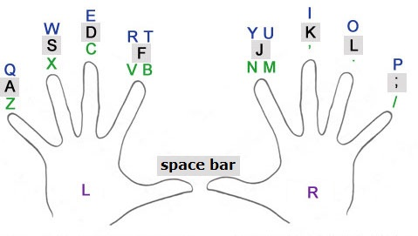
টাইপ করার সঠিক পদ্ধতি
কিবোর্ডের উপর আঙ্গুল টিপে টিপে আমরা কম্পিউটারে যে লেখা লেখি করা তাকেই টাইপ বলে। লেখা দ্রুত লেখতে অর্থাৎ টাইপ করতে চাইলে আমাদেরকে টাইপ করার সঠিক পদ্ধতি শিখে নিতে হয়।
কোন কোন আঙ্গুল দিয়ে কোন কোন বাটনে চাপতে হবে
কিবোর্ডের উপর আঙ্গুল রাখার নিয়ম

Slide 14
একক কাজ
কীবোর্ড (Keyboard) কি ?
কম্পিউটার অন্যতম ইনপুট ডিভাইস কি ?

Slide 15
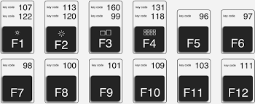
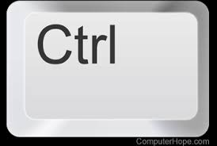
কীবোর্ড কিভাবে কাজ করে
কীবোর্ড (Keyboard) হচ্ছে কম্পিউটারের একটি ইনপুট ডিভাইস । কম্পিউটারে তথ্য, উপাত্ত এবং বর্ণ প্রবেশ করানোর জন্য কীবোর্ড ব্যবহৃত হয় । ... বিভিন্ন ধরনের কাজ করার জন্য কম্পিউটারের কীবোর্ডে বিভিন্ন ধরনের কী (Key) রয়েছে । যেমনঃ অপারেশন কী, কার্সর কী, ফাংশন কী, কন্ট্রোল কী এবং নিউমেরিক কীপ্যাড।
Cursor Key
The keyboard keys that move the pointer (cursor) on screen. They include the up, down, left and right arrow, home, end, pageUp and pageDown keys.
প্রোগ্রাম নিয়ন্ত্রণ করার জন্য কন্ট্রোল কী ব্যবহার করে
কাজগুলো স্বয়ংক্রিয়ভাবে করার জন্য ফাংশন কীগুলো ব্যবহৃত হয়।

Slide 16
কীবোর্ডের (Keyboard) ব্যবহার
পাঠক বন্ধুরা! কী বোর্ড-এর বহুবিধ ব্যবহার রয়েছে। যেমন, কম্পিউটারে কীবাের্ডের বােতামের সাহায্যে টাইপ করা ছাড়াও কম্পিউটারকে প্রয়ােজনীয় সব ধরনের নির্দেশ প্রদান করা যায়। কী বাের্ডের সাহায্যে অক্ষর বা বর্ণ ও সংখ্যাসহ বিভিন্ন প্রকার টাইপের মাধ্যমে তথ্য, উপাত্ত কম্পিউটারে প্রবেশ করা হয়।
কীবোর্ড এর কোন বাটনের কি কাজ?
Tab Key – কীবোর্ড শর্টকাট এর জন্য ব্যাবহার করা হয়
Caps Lock Key – লেটার ছোট বড় করতে কাজে লাগে। বড় হাতের লেখার জন্য Caps Lock চালু করতে হয় এবং বন্ধ করে দিলে ছোট হাতের হয়ে যাবে।
Shift Keys – নির্দিষ্ট কোন ওয়ার্ড এই key এর সাথে একসাথে চেপে ধরলে, অক্ষরটি বড় হাতের হয়।
Spacebar – দুটি word এর মাঝে gap দিতে কাজে লাগে।
Enter Key – একই লাইন শেষ করে অন্য লাইনে যেতে হলে Enter Key টিপতে হয়। এছাড়া এই key এর সাহায্যে OK button এরও কাজ হয়।
Backspace – কোন টেক্সট ডিলিট করতে কাজে লাগে।
Esc Key – বর্তমানে কোন চালু হওয়া কাজ বন্ধ করতে এই কী প্রেস করতে হয়।
Ctrl Key – কীবোর্ড শর্টকাট এর জন্য প্রয়োজন হয়।
Windows Logo Key – start menu খোলার জন্য ব্যবহার করা হয়।
Arrow Keys – কোন পেজের উপর-নিচে এবং ডানে-বাঁয়ে যাওয়ার জন্য চারটি arrow key কাজে লাগে।
Delete Key – select করা text এবং file, delete করার জন্য ব্যবহৃত হয়।
Numeric Key – ০-৯ পর্যন্ত যে নটি নাম্বার আছে, সেগুলি কোনো নাম্বার লিখতে কাজে লাগে।

Slide 17
কীবোর্ড এর কোন বাটনের কি কাজ করে
Ctrl + C = কপি করুন।
Ctrl + X = কাট করুন।
Ctrl + V = পেস্ট করুন।
CTRL + Z = এর পূর্বাবস্থায় ফিরে আসুন।
Shift + DELETE = রিসাইকেল বিনে আইটেমটি স্থাপন ছাড়া স্থায়ীভাবে নির্বাচিত আইটেম মুছুন।
Ctrl + Shift = যখন একটি আইটেম টেনে – নির্বাচিত আইটেমের একটি শর্টকাট তৈরি করুন।
F2 চেপে = নির্বাচিত আইটেমের রিনেম করুন।
CTRL + Right Arrow = পরবর্তী শব্দের শুরুতে সন্নিবেশ বিন্দু সরান।
Left Arrow = বাম পাশে মেনু খোলা অথবা সাবমেনু বন্ধ করা।
Ctrl+N = নতুন ডকুমেন্ট শুরু করা।
Ctrl+O =ওপেন ডায়ালগ বক্স প্রদর্শন করা।
Ctrl+W = অ্যাকটিভ ডকুমেন্ট বন্ধ করা।
Ctrl+S = ডকুমেন্ট সংরক্ষণ বা সেভ করা।
Ctrl+P = প্রিন্ট ডায়ালগ বক্স প্রদর্শন বা প্রিন্ট করার জন্য।
Ctrl+ Z = শেষ কাজটি বাতিল করার জন্য।
Ctrl + C = নির্বাচিত টেক্সট কপি করার জন্য।
Ctrl + X = নির্বাচিত টেক্সট কাট করার জন্য।
Ctrl+V = কপি/কাট করা টেক্সট পেস্ট করার জন্য।

Slide 18

জোড়ায় কাজ
কীবোর্ড কিভাবে কাজ করে?
কী-বোর্ডের ব্যবহার ?
কীবোর্ড এর কোন বাটনের কি কাজ?

Slide 19
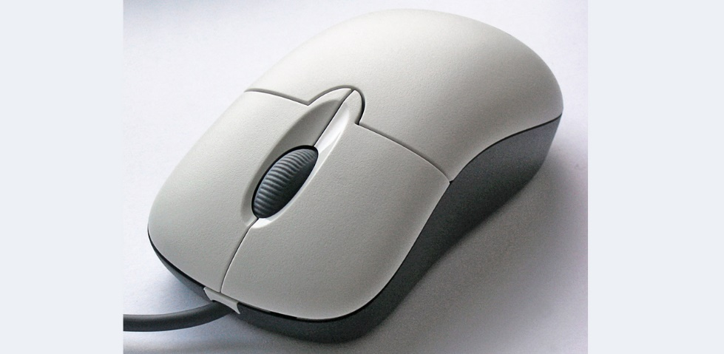
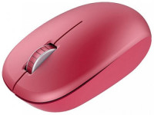
মাউস কাকে বলে
মাউস কম্পিউটার পরিচালনায় ব্যবহৃত একটি হার্ডওয়্যার। ১৯৬০ এর দশকের শেষ ভাগে স্ট্যানফোর্ড রিসার্চ ইন্সটিটিউটের ডুগ এঙ্গেলবার্ট সর্বপ্রথম মাউস আবিষ্কার করেন। ... এর কল্যানে গ্রাফিক্স ইউজার ইন্টারফেস বা GUI সংবলিত আপারেটিং সিসটেম এত দ্রুত প্রসার পায়, তাকে মাউস বলে । মাউস এটি একটি ইনপুট ডিভাইস হলেও পয়েন্টার ডিভাইসও বলা হয়। ডান ক্লিক (Right Click): কোন আইটেমের উপর মাউস পয়েন্টার রেখে মাউসের ডান বোতামে একবার চাপ দেয়াকে রাইট ক্লিক বলা হয়। মাউসের দ্বারা করণীয় অনেক কাজ সংক্ষিপ্তভাবে সম্পাদনের জন্য রাইট ক্লিক করা হয়। ৩. ডাবল ক্লিক (Double Click): কোন ফাইল বা ডিরেক্টরী আইটেমের উপর মাউস পয়েন্টার রেখে ঘনঘন দুবার চাপ দেয়াকে ডাবল-ক্লিক্ বলে।

Slide 20

মাউস কত প্রকার ও কি কি?
প্রচলিত মাউসে সাধারণত তিন ধরনের বাটন লক্ষ করা যায়। মাউসের বাম বাটন কোন কিছু সিলেক্ট করা, ওপেন করা, ড্রাগ করার কাজে Left button ব্যবহার করা হয়। মাউসের মূল কাজ বাম বাটন দিয়ে হয়ে থাকে। মাউস কম্পিউটারে ব্যবহৃত একটি হার্ডওয়্যার।
মাউস পয়েন্টার কাকে বলে?
মাউস ব্যাবহার করার সময়, Mouse Cursor টি কম্পিউটার স্ক্রিন এ দেখা যায়। এই cursor টি নির্দিষ্ট অংশের কাজ করার সময় বিভিন্ন জায়গায় নিয়ে যাওয়া হয় এবং নির্দিষ্ট জায়গায় পয়েন্ট করা হয়। এই Cursor টির অপর নাম হলো মাউস পয়েন্টার। যেহেতু cursor এর সাহায্যে, পয়েন্ট করা হয় তাই এটিকে পয়েন্টার বলে।
মাউস পাঁচ প্রকারের। সেগুলি হল –
Mechanical Mouse
Optical Mouse
Wireless Mouse
Trackball Mouse
Stylus Mouse

Slide 21
মাউসের কয়টি অংশ
মাউসের কয়টি অংশ? মাউসের দুটি অংশ একটি কার্সার নিয়ন্ত্রণের জন্য, এবং অন্যটি মাউস
ক্লিক করার জন্য।
মাউস পয়েন্টার এর কাজ কি
এটি অনেকটা ইঁদুরের মতো দেখতে তাই এর নাম মাউস। ... এক সরু প্রান্ত থেকে একটি তার সরাসরি সিপিইউ-এ সংযুক্ত থাকে। মাউসের উপরিভাগে দুটো চাপ দেওয়ার জায়গা আছে (অবশ্য অনেক মাউসে তিনটিও থাকে), এর ডান পাশের বোতামকে বলা হয় রাইট বাটন আর বাম পাশের বোতামকে বলা হয় লেফট বাটন।
আবার একই কাজ মাউস ক্লিক ও মাউস ড্রাগ করে মাউসের সাহায্যে করা যায়। ডেস্কটপ বা প্রোগ্রামের প্রয়োজনীয় অবস্থানে মাউস পয়েন্টার রেখে আঙ্গুল দ্বারা মাউসের বোতামে হাত চাপ দিয়ে কাজ সম্পন্ন করা হয়। মাউস পয়েন্টার যেখানে থাকে মাউস ক্লিক সেখানে কার্যকরী হয়।
বর্তমানে কোন ধরনের মাউস বেশি ব্যবহার করা হয়
বর্তমান সময়ে বিভিন্ন ব্র্যান্ডের মাউস পাওয়া গেলেও লজিটেক, এফোরটেক এবং ডিলাক্স ব্র্যান্ডের চাহিদা তুলনামূলক বেশি।” এফোরটেক। তিনি আরও জানান, বর্তমানে গ্রাহকদের মধ্যে ওয়ারলেস বা ব্লুটুথ মাউস ব্যবহারের আগ্রহই বেশি।

Slide 22

মাউসের ব্যবহার
মাউসটি সাধারণত কম্পিউটারের পাশে টেবিলের উপর রেখে ব্যবহার করতে হয়। এটিকে হাত দিয়ে নাড়াচাড়া করে কাজ করতে হয় এবং টেবিলের উপর মসৃণ স্থানে রেখে নাড়াচাড়া করতে হয়। কম্পিউটারে মাউস দারাই বেশিরভাগ কাজ সম্পাদন করা হয়।
মাউসের ব্যবহার (Use of Mouse)
পয়েন্টিং (Pointing) : মাউস পয়েন্টারকে মনিটর স্ক্রীনের যে কোন জায়গায় Move করানােকে পয়েন্টিং বলা হয়।
ক্লিক (Click) : মাউসের বাটন একবার ক্লিক করে ছেড়ে দেওয়াকে সিঙ্গেল ক্লিক বা শুধু ক্লিক বলা হয়। মাউসের বাটন পরপর দুইবার চাপ দেওয়াকে ডাবল ক্লিক বলা হয়।
ড্রাগ এন্ড ড্রপ (Drag & Drop) : কোন ছবি, আইকন বা উইন্ডােকে সিলেক্ট করে মাউসের বাম বাটন চেপে ধরে টেনে আনাকে ড্রাগ বা ড্রাগিং বলা হয়।
সিলেক্ট (Select) : কোন অবজেক্ট (টেক্সট/Drawing/Picture ইত্যাদি) সিলেক্ট বা হাইলাইটেড (Highlighted) হয়ে যাওয়াকেই সিলেক্টেড হওয়া বলা হয়।

Slide 23
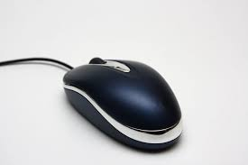

মাউস কিভাবে কাজ করে
মাউস (Mouse) হলো কম্পিউটারের একটি ইনপুট ডিভাইস। কী বোর্ডে এক বা একাধিক বার চেপে সহজেই লেখালেখিসহ কম্পিউটারে বিভিন্ন কমান্ড দেয়া যায়। আবার একই কাজ মাউস ক্লিক ও মাউস ড্রাগ করে মাউসের সাহায্যে করা যায়।
মাউসের কাজ (Function of Mouse)
মাউসের সাহায্যে কম সময়ের মধ্যে গ্রাফিক্স ড্রইং করা সম্ভব।
মাউসের সাহায্যে অপারেটিং সিস্টেমের সকল কাজ সম্পন্ন করা যায়।
মাউসের সাহায্যে Windows-এর ডেস্কটপ থেকে সরাসরি প্রোগ্রামে প্রবেশ করা যায়।
দ্রুত টাইপ সেটিংয়ের কাজ মাউস দ্বারা সহজে করা যায়।
মাউসের সাহায্যে ফর্ম্যাটিংয়ের কাজ অনেক দ্রুত করা যায়।
যে কোন সমস্যার ফলাফল দ্রুত কাগজে ছাপানোর জন্য মাউস উত্তম মাধ্যম হিসাবে কাজ করে।
মাউস হাতের সাহায্যে ঘোরানো যায় বলে মনিটরে ঘুরে ঘুরে এর দ্বারা কাজ করা যায়।

Slide 24

দলীয় কাজ
‎মাউস কি ?
মাউস কত প্রকার ও কি কি ? ‎
মাউসের কয়টি বাটন থাকে ?

Slide 25

মুল্যায়ন
মাউস কি ডিভাইস লিখ ।
ডবল ক্লিক কাকে বলে লিখ ।
মাউসের কয়টি অংশ লিখ ।
মাউস পয়েন্টার এর কাজ কি ।

Slide 26

বাড়ির কাজ
কীবোর্ডের বিভিন্ন অংশের পরিচিতি লিখে আনবে ?
মাউসের ব্যবহার (Use of Mouse) লিখে আনবে ?

Slide 27

ক্লাসের সবাইকে ধন্যবাদ জানিয়ে শেষ করছি

